Slide 1
Go学习笔记
林宏正

Slide 2
大纲
基础知识
高级知识
并发
网络
安全
WEB
踩过的坑
资源

Slide 3
简 介

Slide 4

现代编程难题
为新项目选择开发语言时，需要在开发速度和性能之间做出选择。
Ruby 和Python擅长快速开发；C/C++提供了很快的执行速度。
Go在快速编译，高效执行，易于开发3 个条件之间做到了最佳的平衡。

Slide 5

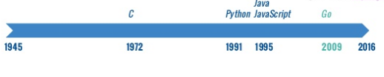
历史
Google 2009年开源

Slide 6
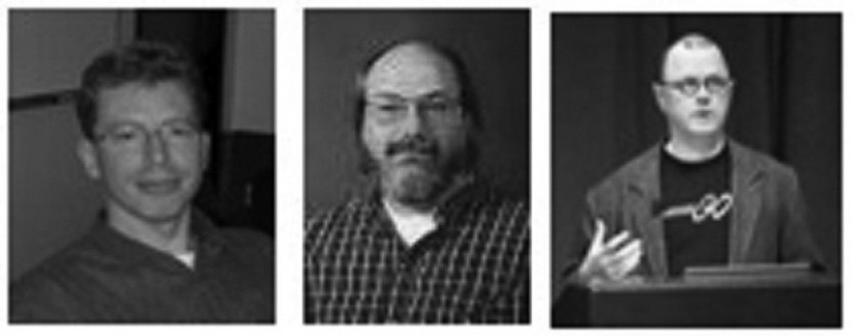
Go 语言设计者
Robert Griesemer：参与开发 Java HotSpot 虚拟机。
Ken Thompson：贝尔实验室 Unix 团队成员，C 语言、Unix 和 Plan 9 的创始人之一，与 Rob Pike 共同开发了 UTF-8 字符集规范。
Rob Pike：Go 语言项目总负责人，贝尔实验室 Unix 团队成员，参与的项目包括 Plan 9，Inferno 操作系统和 Limbo 编程语言。

Slide 7
Go is ...
General-prpose
Compiled
Statically typed like C,Java
Feels as easy,lightweight as JS,Python
Fast Compilation time
Concurrent
Garbage-collected
Modern with support for networed
and multi-core computing

Slide 8
设计理念
Simplicity concepts easy to understand
Orthogonality concepts mix cleanly
Readability comprehensible with little context

Slide 9
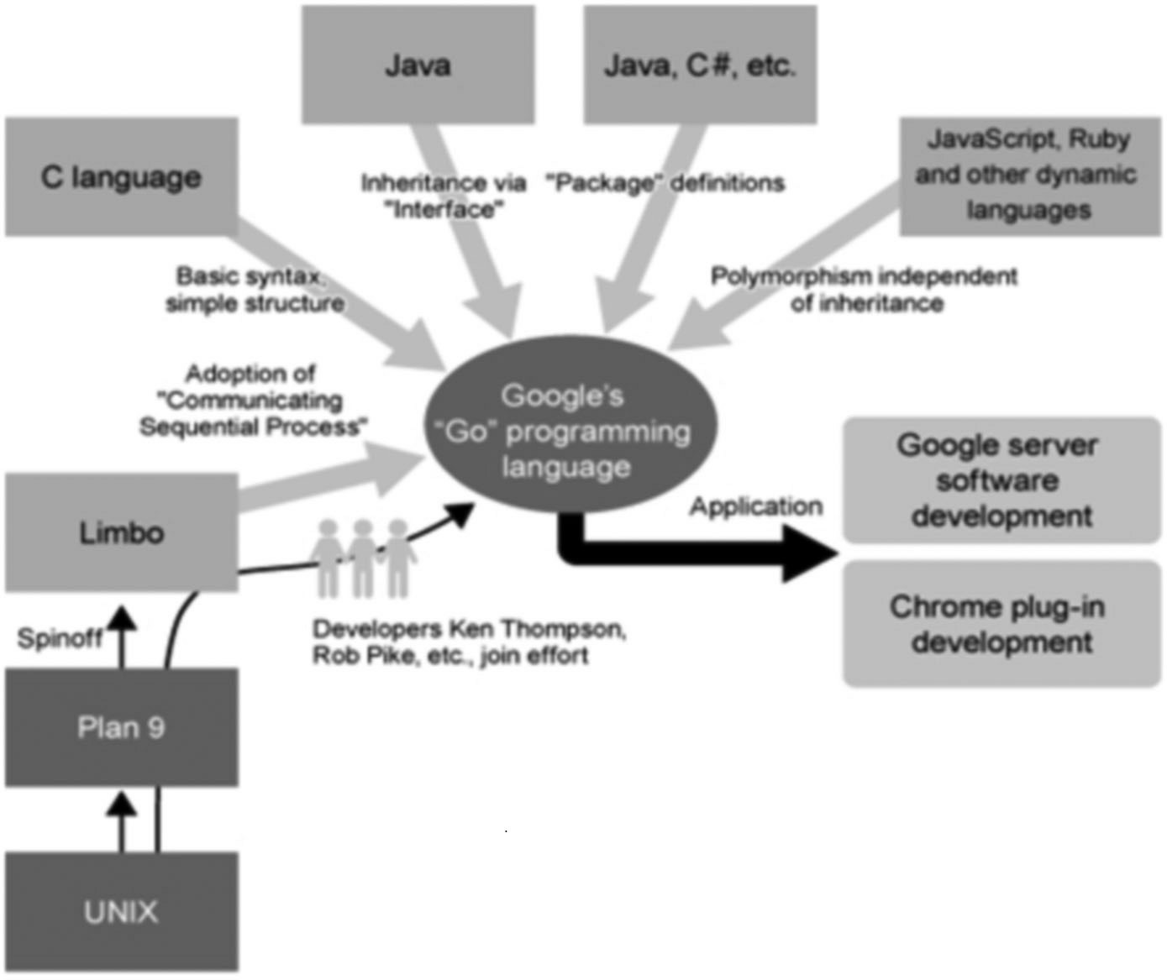
其它编程语言对 Go的影响
正如 “21 世纪的 C 语言” 这句话所说，Go 语言并不是凭空而造的，而是和 C++、Java 和 C# 一样属于 C 系。不仅如此，设计者们还汲取了其它编程语言的精粹部分融入到 Go 语言当中。
在声明和包的设计方面，Go 语言受到 Pascal、Modula 和 Oberon 系语言的影响；
在并发原理的设计上，Go 语言从同样受到 Tony Hoare 的 CSP（通信序列进程 Communicating Squential Processes）理论影响的 Limbo 和 Newsqueak 的实践中借鉴了一些经验，并使用了和 Erlang 类似的机制。

Slide 10


Slide 11

速度
编译速度: 编译Go程序时，编译器只会关注那些直接被引用的库，而不会像Java/C/C++那样，要遍历依赖链中所有依赖的库。
执行速度:虽然动态语言编写应用程序可以快速看到输出。但动态语言不提供今天语言提供的类型安全特性，不得不经常用大量的测试套件来避免在运行的时候出现类型错误这类bug。而且运行速度也是个硬伤。

Slide 12
安全
类型安全：静态类型检测，比如不允许没有使用的包和变量，自动死锁检测等功能。
内存安全:自带基于简单的标记-清除算法的内存回收机制。

Slide 13
Yes and no ...
没有继承，组合优于继承
有struct,没有class
通过interface的概念来实现多态性，但本身不支持变体类型
支持函数重载和操作符重载
为了避免在 C/C++ 开发中的一些 Bug 和混乱，不支持隐式转换
不支持动态加载代码
不支持动态链接库
不支持泛型
通过 recover 和 panic 来替代异常机制
不支持断言
不支持静态变量

Slide 14
Go必杀技
简化问题，易于学习
内存管理，简洁语法，易于使用
快速编译，高效开发
高效执行
并发支持，轻松驾驭
静态类型
标准类库，规范统一
易于部署
文档全面
免费开源

Slide 15
平台与架构
支持的平台
编译器
gccgo
Go 原生编译器 gc

Slide 16
runtime
类似于Java虚拟机
负责管理包括内存分配、垃圾回收（第 10.8 节）、栈处理、goroutine、channel、切片（slice）、map 和反射（reflection）等等。
Go 的可执行文件都比相对应的源代码文件要大很多，这恰恰说明了 Go 的 runtime 嵌入到了每一个可执行文件当中。

Slide 17
环境变量
环境变量 | 说 明
$GOROOT | Go 在你的电脑上的安装位置，它的值一般都是 $HOME/go
$GOARCH | 目标机器的处理器架构，它的值可以是 386、amd64 或 arm
$GOOS | 目标机器的操作系统，它的值可以是 darwin、freebsd、linux 或 windows
$GOBIN | 编译器和链接器的安装位置，默认是 $GOROOT/bin，如果使用的是 Go 1.0.3 及以后的版本，一般情况下可以将它的值设置为空，Go 将会使用前面提到的默认值
$GOHOSTOS $GOHOSTARCH | Go 编译器支持交叉编译，即在一台机器上构建运行在具有不同操作系统和处理器架构上的应用程序，编写源代码的机器可以和目标机器有完全不同的特性（操作系统与处理器架构）。为了区分本地机器和目标机器，可以使用 $GOHOSTOS 和 $GOHOSTARCH 设置目标机器的参数，这两个变量只有在进行交叉编译时才会用到，如果不进行显示设置，它们的值会和本地机器（$GOOS 和 $GOARCH）一样
$GOPATH | 默认采用和 $GOROOT 一样的值，但从 Go 1.1 版本开始，必须修改为其它路径。它可以包含多个包含 Go 语言源码文件、包文件和可执行文件的路径，而这些路径下又必须分别包含三个规定的目录：src、pkg 和 bin，这三个目录分别用于存放源码文件、包文件和可执行文件。
$GOMAXPROCS | 专门针对基于 arm 架构的处理器，取值可以是 5 或 6，默认为 6。
$GOARM | 用于设置应用程序可使用的处理器个数与核数
$DISABLE_NET_TESTS | 1, 告诉构建工具忽略 net/http 包的相关测试

Slide 18
与其他语言比较
 | 编译速度 | 开发速度 | 内存大小
C
C++
java
python
scala

Slide 19
与其他语言交互
与C语言
cgo
与C++语言

Slide 20
基础知识

Slide 21
关键字
break default func interface select
case defer go map struct
chan else goto package switch
const fallthrough if range type
continue for import return var

Slide 22
数据类型
类型 | 说明
byte
bool
uint8
uint16
uint32
uint64
int8
int16
int32
int64
float
rune
类型 | 说明
byte
double
string
uint16
uint32
uint64
int8
int16
int32
int64
float
rune

Slide 23
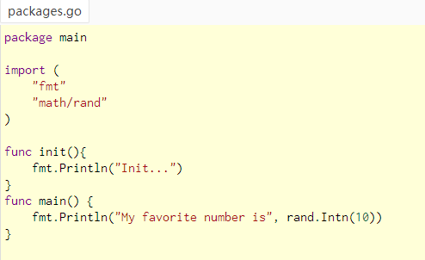
包
每个 Go 程序都是由包组成的。
程序运行的入口是包 main 。
这个程序使用并导入了包 "fmt" 和 "math/rand" 。
按照惯例，包名与导入路径的最后一个目录一致。例如，"math/rand" 包由 package rand 语句开始。

Slide 24
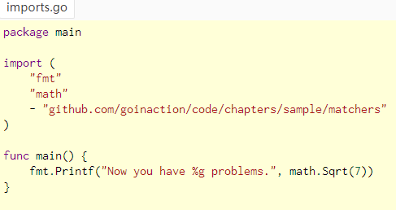
导入
这个代码用圆括号组合了导入，这是“打包”导入语句。
同样可以编写多个导入语句，例如：
import "fmt"
import "math"
导入前面的-表示对引用的包做初始化操作，即调用它的init函数。因为Go编译器不允许声明导入某个包却不适用，所以采用这种-的形式让编译器接受这种初始化的操作。

Slide 25
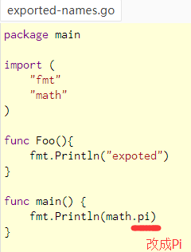
导出
在 Go 中，首字母大写的名称是被导出的。
在导入包之后，你只能访问包所导出的名字，任何未导出的名字是不能被包外的代码访问的。
Foo 和 FOO 都是被导出的名称。名称 foo 是不会被导出的。
下面的代码执行编译器会报cannot refer to unexported name math.pi，需要将 math.pi 改名为 math.Pi 。

Slide 26
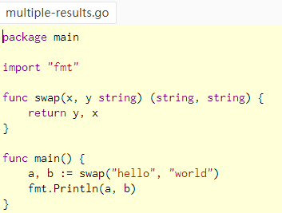
函数
可以没有参数或接受多个参数。
可以有多个返回值。
注意类型在变量名 之后 。
关于Go语法定义参考：https://blog.go-zh.org/gos-declaration-syntax

Slide 27
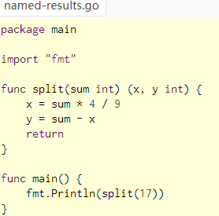
函数:命名返回值
Go 的返回值可以被命名，并且就像在函数体开头声明的变量那样使用。
返回值的名称应当具有一定的意义，可以作为文档使用。
没有参数的 return 语句返回各个返回变量的当前值。这种用法被称作“裸”返回。
直接返回语句仅应当用在像下面这样的短函数中。在长的函数中它们会影响代码的可读性。

Slide 28
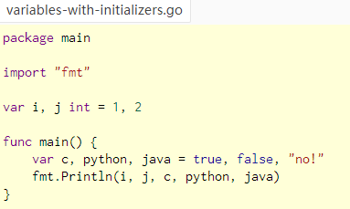
变量
var 语句定义了一个变量的列表；跟函数的参数列表一样，类型在后面。
就像在这个例子中看到的一样， var 语句可以定义在包或函数级别。
变量定义可以包含初始值，每个变量对应一个。
如果初始化是使用表达式，则可以省略类型；变量从初始值中获得类型。

Slide 29
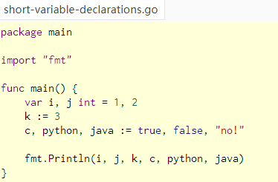
短声明变量
在函数中， := 简洁赋值语句在明确类型的地方，可以用于替代 var 定义。
函数外的每个语句都必须以关键字开始（ var 、 func 、等等）， := 结构不能使用在函数外。

Slide 30
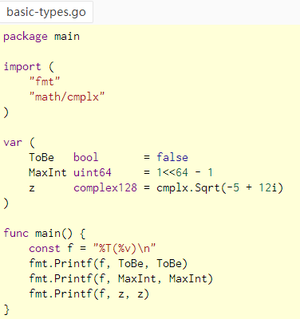
基本类型
Go 的基本类型有Basic types
bool
string
int int8 int16 int32 int64
uint uint8 uint16 uint32 uint64 uintptr
byte // uint8 的别名
rune // int32 的别名
\U0010FFFF // 代表一个Unicode码
float32 float64
complex64 complex128
NOTE: int，uint 和 uintptr 类型在32位的系统上一般是32位，而在64位系统上是64位。当你需要使用一个整数类型时，你应该首选 int，仅当有特别的理由才使用定长整数类型或者无符号整数类型。

Slide 31
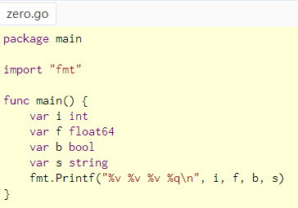
零值
变量在定义时没有明确的初始化时会赋值为 零值 。
零值是：
数值类型为 0 ，
布尔类型为 false ，
字符串为 "" （空字符串）。

Slide 32
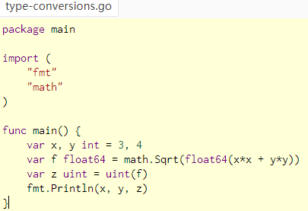
类型转换
表达式 T(v) 将值 v 转换为类型 T 。
一些关于数值的转换：
var i int = 42
var f float64 = float64(i)
var u uint = uint(f)
与 C 不同的是 Go 的在不同类型之间的项目赋值时需要显式转换。

Slide 33
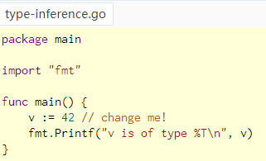
类型推导
在定义一个变量却并不显式指定其类型时（使用 := 语法或者 var = 表达式语法）， 变量的类型由（等号）右侧的值推导得出。
当右值定义了类型时，新变量的类型与其相同：
var i int
j := i // j 也是一个 int
但是当右边包含了未指名类型的数字常量时，新的变量就可能是 int 、 float64 或 complex128 。 这取决于常量的精度：
i := 42 // int
f := 3.142 // float64
g := 0.867 + 0.5i // complex128

Slide 34
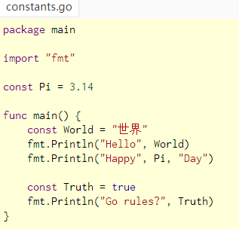
常量
常量的定义与变量类似，只不过使用 const 关键字。
常量可以是字符、字符串、布尔或数字类型的值。
常量不能使用 := 语法定义。

Slide 35
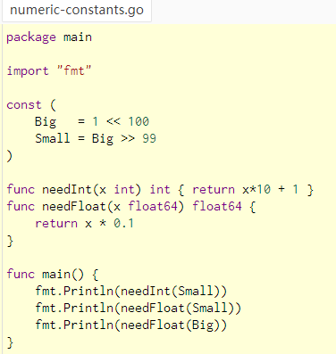
数值常量
数值常量是高精度的 值 。
一个未指定类型的常量由上下文来决定其类型。

Slide 36
结构体

Slide 37
数组

Slide 38
数组:例子-指针数组复制

Slide 39
切片

Slide 40
映射

Slide 41
循环:只有for

Slide 42
高级知识

Slide 43
接口:对一组行为的建模
接口用于描述类型的行为。如果一个类型的实例实现了一个接口，意味着这个实例可以执行一组特定的行为。不需要去声明这个实例实现某个接口，只需要实现这组行为即可。
其他的语言把这个特性叫作鸭子类型——如果它叫起来像鸭子，那它就可能是只鸭子。Go语言中，如果一个类型实现了一个接口的所有方法，那么这个类型的实例就可以存储在这个接口类型的实例中，不需要额外声明。
内置的io.Reader包:
type Reader interface{
Read(p []byte) (n int, err error)
}
Go语言的整个网络库都使用了io.Reader接口，这样可以将程序的功能和不同网络的实现分离。这样的接口用起来有趣、优雅且自由。文件、缓冲区、套接字以及其他的数据源都实现了io.Reader接口。使用同一个接口，可以高效地操作数据，而不用考虑到底数据来自哪里。

Slide 44
开发环境
IDE:IntelliJ IDEA
环境变量
GOROOT
GOPATH

Slide 45
依赖管理
vender
gopkg.in
godep
gb:https://getgb.io/

Slide 46
文档化
go doc xxx //命令行中显示文档
godoc -http:=9090 //使用浏览器查看文档

Slide 47
并发编程

Slide 48
goroutine

Slide 49
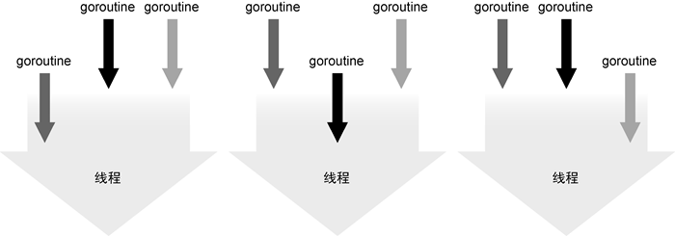
并发:goroutine
轻量级的线程。占用内存远少于线程。

Slide 50
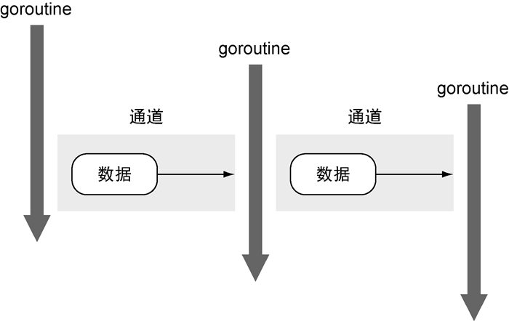
并发:channel
channel是内置的数据结构，可以在不同goroutine之间同步发送具有类型的消息。可以避免其他语言常见的共享内存访问的问题。
channel保证同一时刻只会有一个goroutine修改数据，从而解决了并发修改时的数据安全问题。

Slide 51
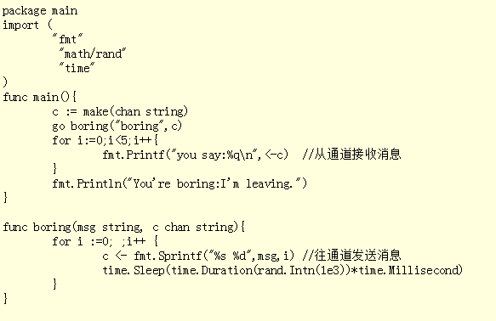
channel

Slide 52
安全问题

Slide 53
原子操作

Slide 54
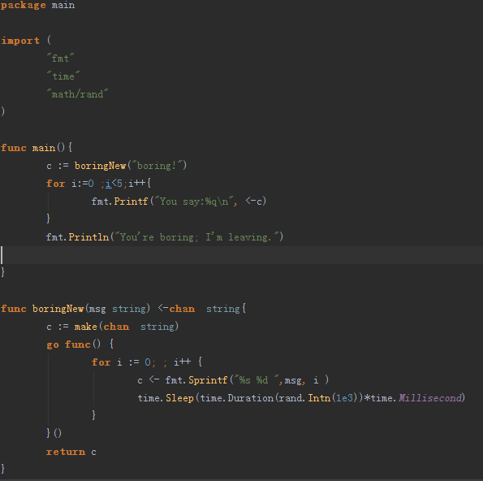
模式：Generator-function that returns a channel

Slide 55
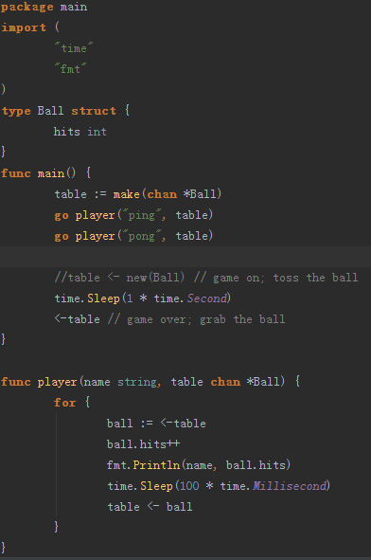
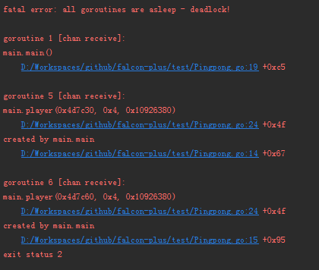
死锁检测
因为channel只有消费者，没有生产者。

Slide 56
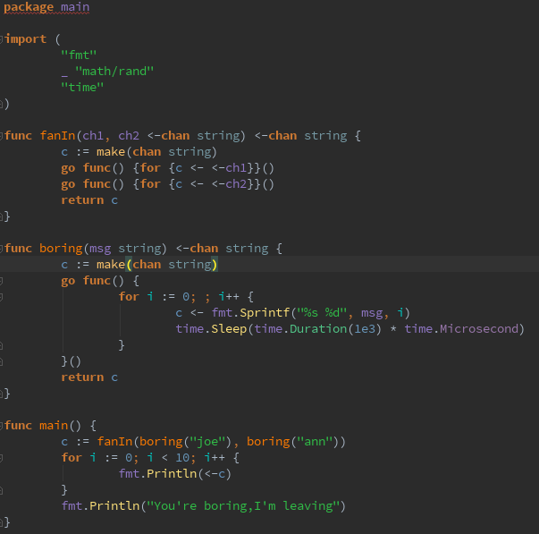
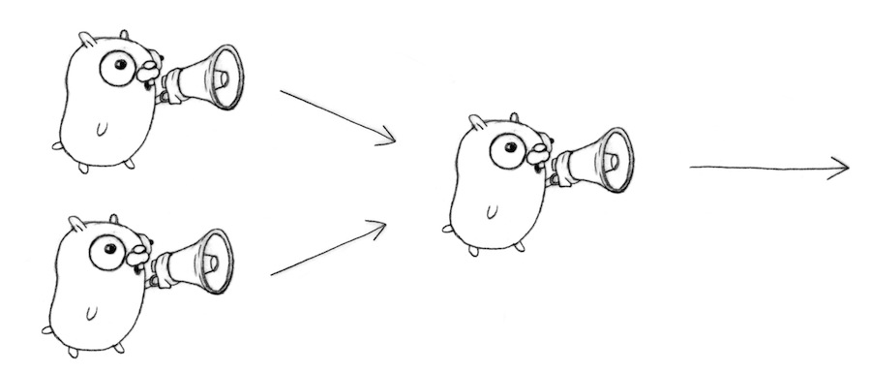
Fan-In

Slide 57
Fan-out

Slide 58
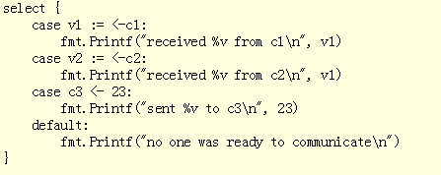
select
The select statement provides another way to handle multiple channels. It's like a switch, but each case is a communication:
All channels are evaluated.
Selection blocks until one communication can proceed, which then does.
If multiple can proceed, select chooses pseudo-randomly.
A default clause, if present, executes immediately if no channel is ready.

Slide 59
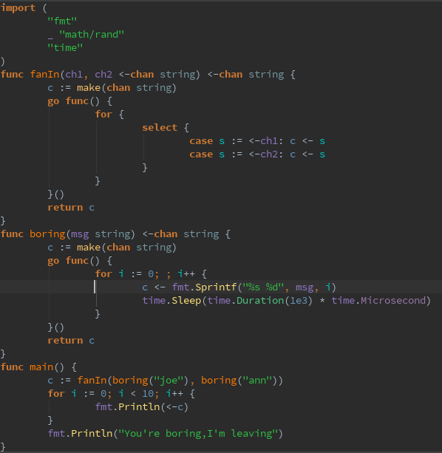
Fan-in with select

Slide 60
踩过的坑

Slide 61
list的坑

Slide 62
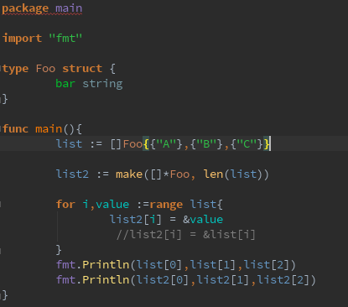
range的坑
期望结果:
{A} {B} {C}
&{A} &{B} &{C}
实际结果:
{A} {B} {C}
&{C} &{C} &{C}

Slide 63
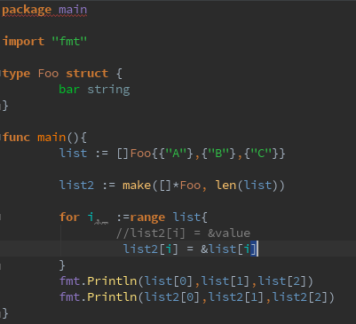

一切源于值拷贝
for…range循环，Go始终使用值拷贝的方式代替被遍历的元素本身。即for…range中那个value，是一个值拷贝，而不是元素本身。当我们期望用&获取元素的地址时，实际上只是取到了value这个临时变量的地址，而非list中真正被遍历到的某个元素的地址。在整个for…range循环中，value这个临时变量会被重复使用，所以，在上面的例子中，list2被填充了三个相同的地址，其实都是value的地址。而在最后一次循环中，value被赋值为{c}。因此，list2输出的时候显示出了三个&{c}。

Slide 64
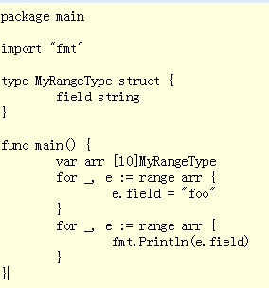
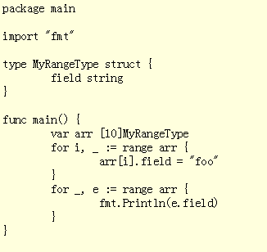
测试

Slide 65
资源
Go 编程语言的维基百科： en.wikipedia.org/wiki/Go_(programming_language)
Go 语言相关资源的搜索引擎页面：gowalker.org
Go tour:https://tour.golang.org
Go Playground:https://play.golang.org/
极客学院：http://wiki.jikexueyuan.com/project/the-way-to-go/

